Slide 1
Александр Невский
«Кто к нам с мечем придет, тот от меча и погибнет».

Slide 2
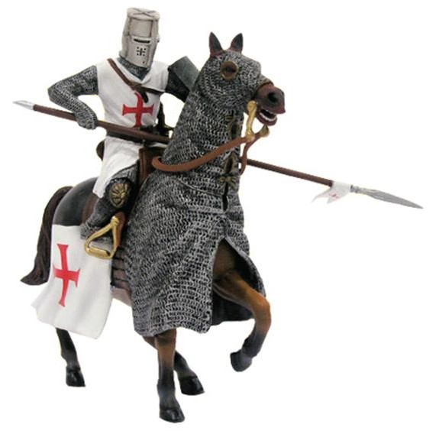

Slide 3
Борьба Руси с западными завоевателями

Slide 4
план
1. Походы шведов.
2. Походы крестоносцев.
3. Невская битва.
4. Ледовое побоище.

Slide 5
Походы шведов и крестоносцев
1227 г
1234 г
1240 г
1242 г

Slide 6
Цели вторжения в Прибалтику
1. Земли Новгорода и Пскова, через которые проходил торговый путь, земли на востоке.
2. Обращение захваченных народов в католическую веру.

Slide 7
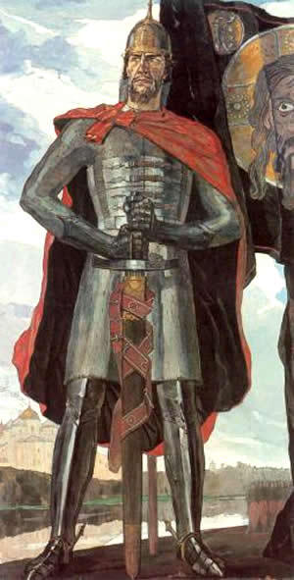
Князь Александр Невский

Slide 8
Невская битва

Slide 9
Итоги и значение победы
1. Блестящая победа русского народа.
2. Александр получил прозвище Невский.
3. Шведы на долгое время оставили желание овладеть устьем Нивы и воевать с Русью

Slide 10
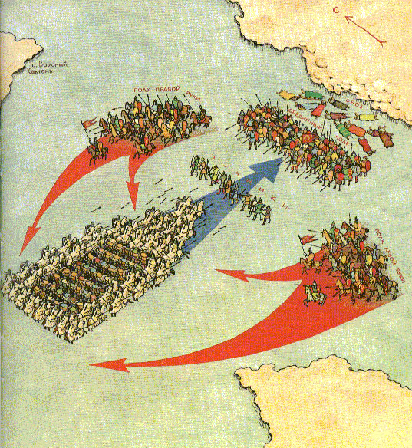
Ледовое побоище

Slide 11
Значение битвы
Новгород и Псков сохранили свою независимость.

Slide 12
Согласны ли вы с позицией английского историка Джона Фенела, считавшего, что победы русских над шведами на Неве в 1240 г и над немецкими рыцарями на льду Чудского озера в 1242 г это две «относительно легкие победы»?

Slide 13
Значение побед
1. Для Руси это были не «легкие победы», т.к. в результате их оказались непреступными для противников рубежи на севере-западе;
2. Потерпела неудаче попытка подчинить Русь папскому престолу;
3. Одержали победу, когда города Руси подвергались нападению войск Батыя.

Slide 14
вывод
Вся деятельность Александра Невского способствовала отстаиванию национальных интересов Руси на северо-западе.
Русские земли сохранили свою независимость.

